Slide 1


Математические ребусы. 4 класс.

Slide 2
Правила составления математических ребусов
1. Если вы видите перед словом или картинкой запятую, то нужно убрать первую букву с этого названия. То же самое нужно сделать, если запятая стоит в конце слова. Когда около картинки две запятых, то убирается две буквы соответственно.

Slide 3
2. Если цифры, обозначающие последовательность букв в слове зачеркнуты, то их необходимо выбросить из него. Тоже самое касается и букв.
3. Если картинка изображена вверх тормашками, то отгадку нужно читать в обратном порядке: справа -налево.

Slide 4
4. Когда рядом с картинкой стоят цифры, поменянные местами, то и в названии самого предмета нужно поменять местами буквы, которые стоят в последовательности с указанными цифрами.
5. Для ребусов используется только именительный падеж в словах.

Slide 5
6. Указатель в виде стрелки или математический знак «равно» обозначает, что нужно заменить буквы одну другой.
7. В ребусах одно значение может быть расположено внутри другой картинки, за ней или под ней. Тогда применяйте слова: В, НА, НАД, ПОД, ЗА.

Slide 6
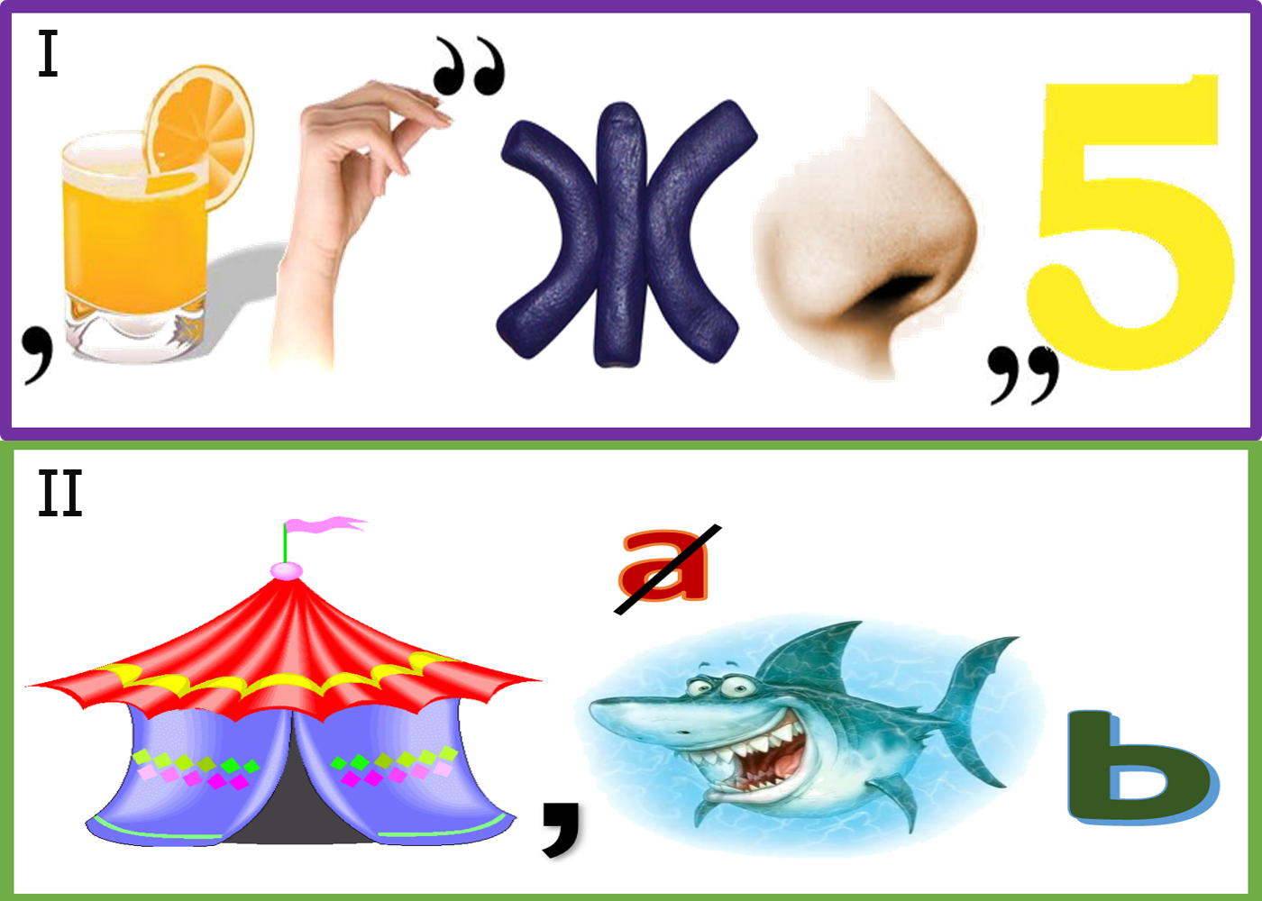
8. Цифры, стоящие в ряд около изображения, обозначают, что нужно использовать из этого значения буквы в указанной последовательности цифр.

Slide 7


Разгадай ребусы

Slide 8
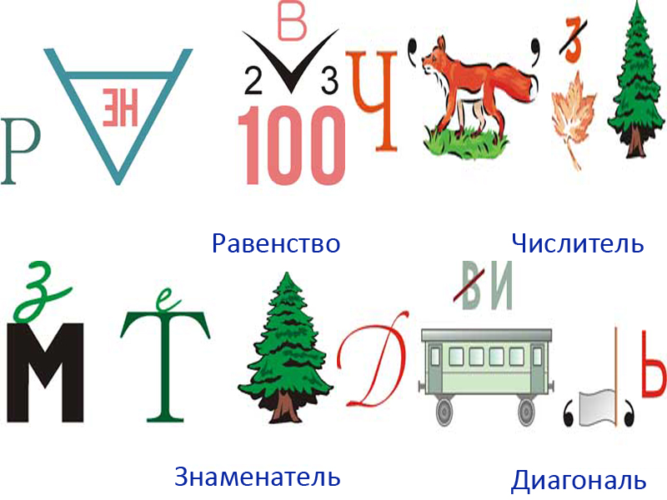

Slide 10
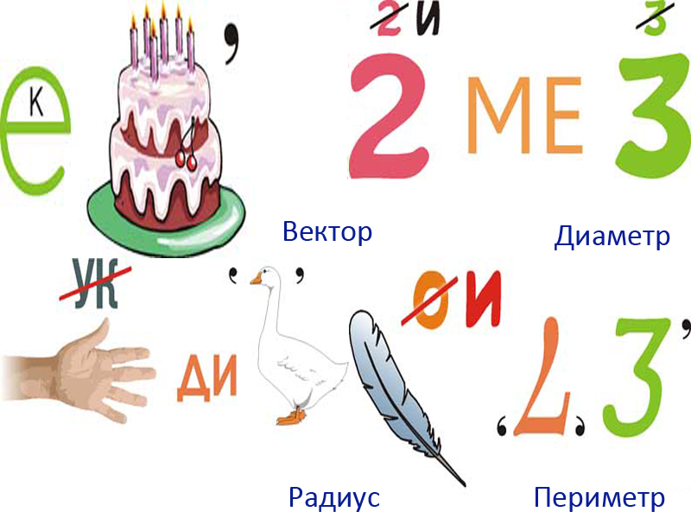

Slide 12
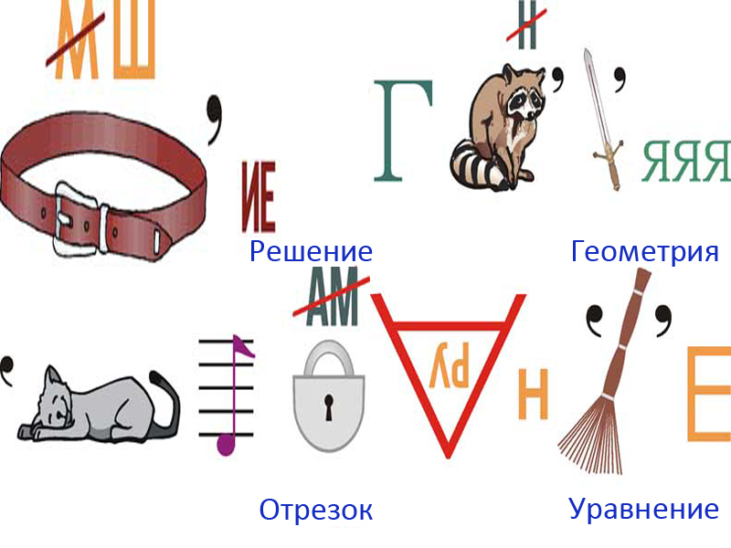

Slide 16
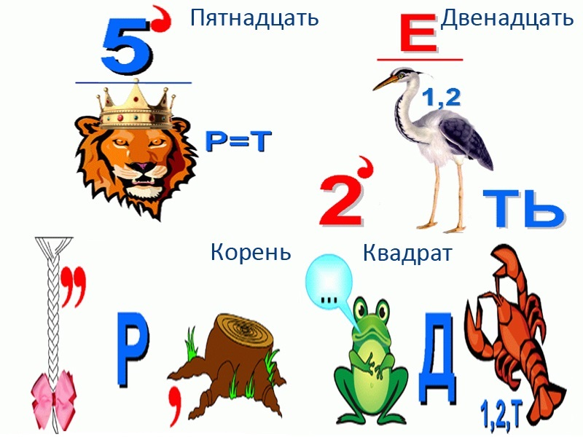

Slide 20
Ответы.
1. Равенство 7. Уравнение
2. Диагональ 8. Геометрия
3. Радиус 9. Пятнадцать
4. Периметр 10. Двенадцать
5. Решение 11. Корень
6. Отрезок 12. Циркуль

Slide 21


